Slide 1
Појачавач са FET транзистором
Лабораторијска вежба број. 10
Вежба се изводи симулацијом у програмском пакету NI Multisim
У бази података о компонентама треба да имате FET транзисторе
BF245A, BF245B и BF245C или да их сами додате са припадајућим моделом

Slide 2
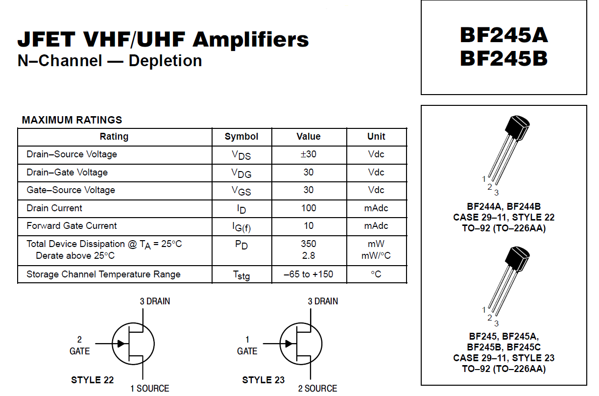
Основни подаци:

Slide 3
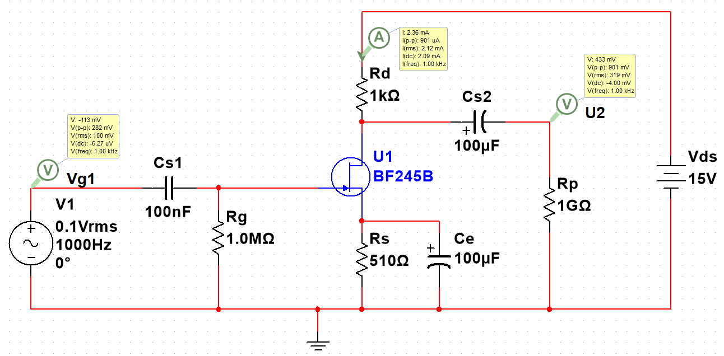
Задатак:
Нацртати електричну шему у софтверском пакету NI Multisim према слици 1.
Слика 1.
Слика 1. Искључен потрошач $R_{p}$ (1GΩ)
$$U_{20}$$

Slide 4
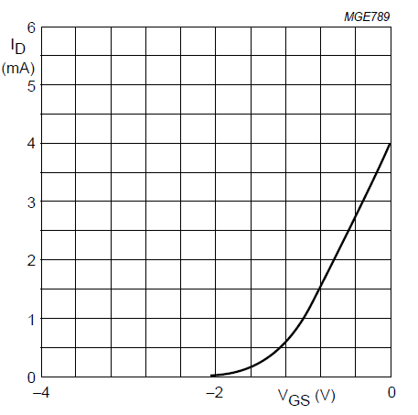
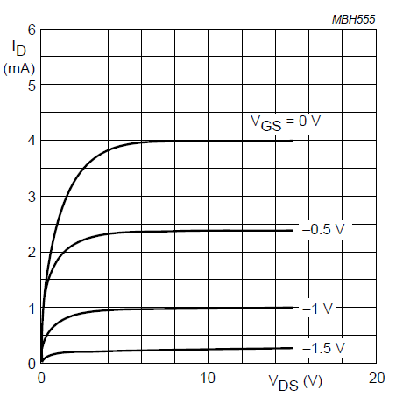
2.
На слици 2 су дате преносне а на слици 3. и излазне карактеристике транзистора BF245B. На њима нацртати радну праву за отпорност сорса од 510 Ω. Са пресека радне праве и карактеристике прочитати струју дрејна. Струја Id0= (-Ugs=Rs*Id=510*Id)
Слика 2.
Слика 3.
$$I_{d0}$$

Slide 5
3.
Измерити струју дрејна и израчунати одступање од израчунате вредности у процентима. Измерити напон између дрејна и масе. Резултате унети у табели 1. $\text{Δ}\text{Id}$ је разлика струја у тачки 3 и 2. Id0 је струја дрејна добијена у тачки 2.
 | Id (mA) | $\text{Δ}\text{Id}$ (Id-Id0) | $\text{(}\text{Δ}\text{Id}$ /Id0)*100 % | Ud (V)
BF245B
BF245A
BF245C
Табела 1.

Slide 6
4.
Уместо FET-a BF245B ставити BF245А и измерити струју дрејна и напан између дрејна и масе. Резултате и одступања струје у процентима унети у табелу 1. Поновити поступак и за FET BF245C.
5.
На слици 3. су дате излазне статичке карактеристике за FET BF245B. На карактеристици уцртати положај радне праве за напон напајања од 15 V, отпорности у колу дрејна од 1КΩ и отпорности у колу сорса од 510 Ω. Уцртати радне праве према измереним струјама дрејна за сва три случаја.
6.
Довести на улаз појачавача наизменични напон $U_{g1}$од 100 mV, 1KHz из RC генератора. Измерити излазни напон $U_{20}$ и израчунати напонско појачање појачавача. $U_{20}$= $А_{u}$= $U_{20}$/ $U_{g1}$=
$U_{g1}$, $U_{20}$ су наизменични напони, па са проба узети rms вредности. Струја која нам треба у колу дрејна, Id је једносмерна (DC) па треба узети одговарајући податак.

Slide 7
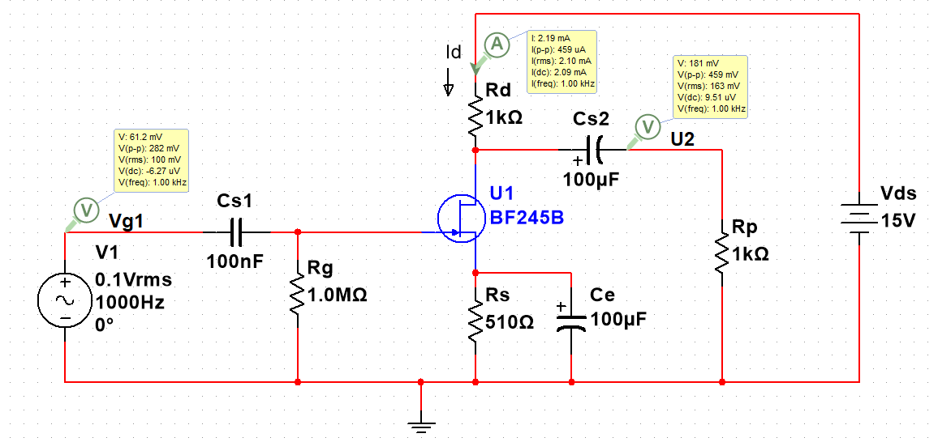
7.
Прикључити потрошач и поново измерити излазни наизменични напон. Израчунати излазну отпорност $R_{izl}$.
користити познати израз из претходних вежби. $R_{izl}=\frac{U_{20}−U_{p}}{U_{p}}∗ R_{p}$ =
Слика 4. Укључен потрошач $R_{p}$ = 1 КΩ
$$U_{p}$$

Slide 8
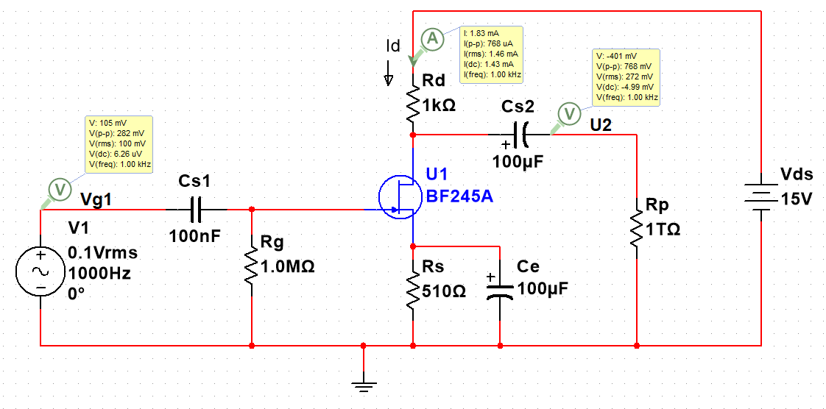
Подаци за BF245A – празан ход
$$I_{d}$$
$$U_{20}$$

Slide 9
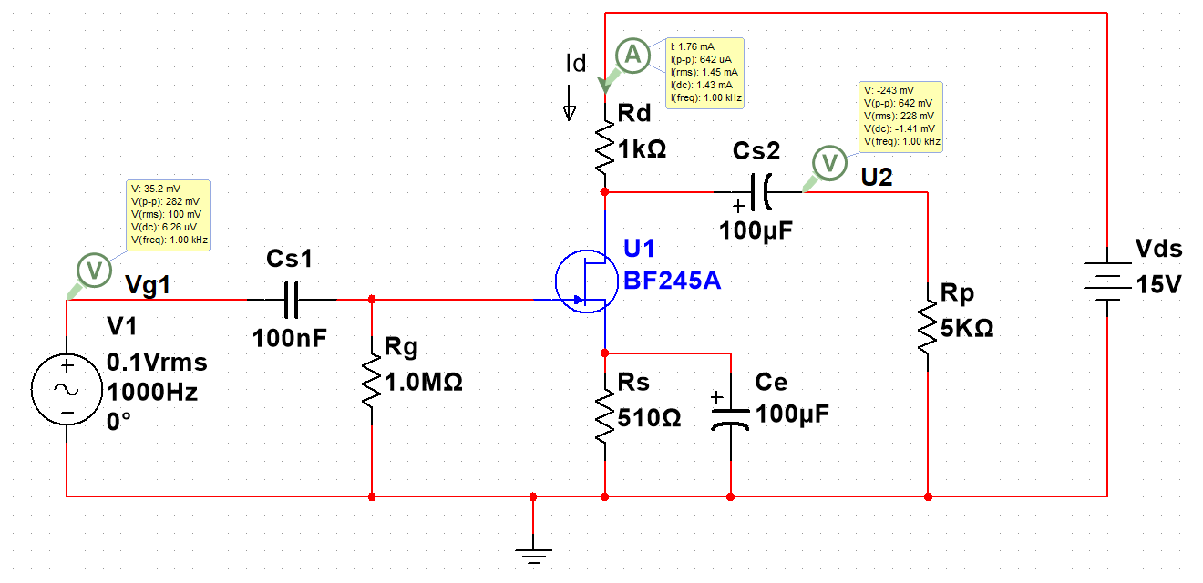
Подаци за BF245A – оптерећење 1К
$$U_{p}$$

Slide 10
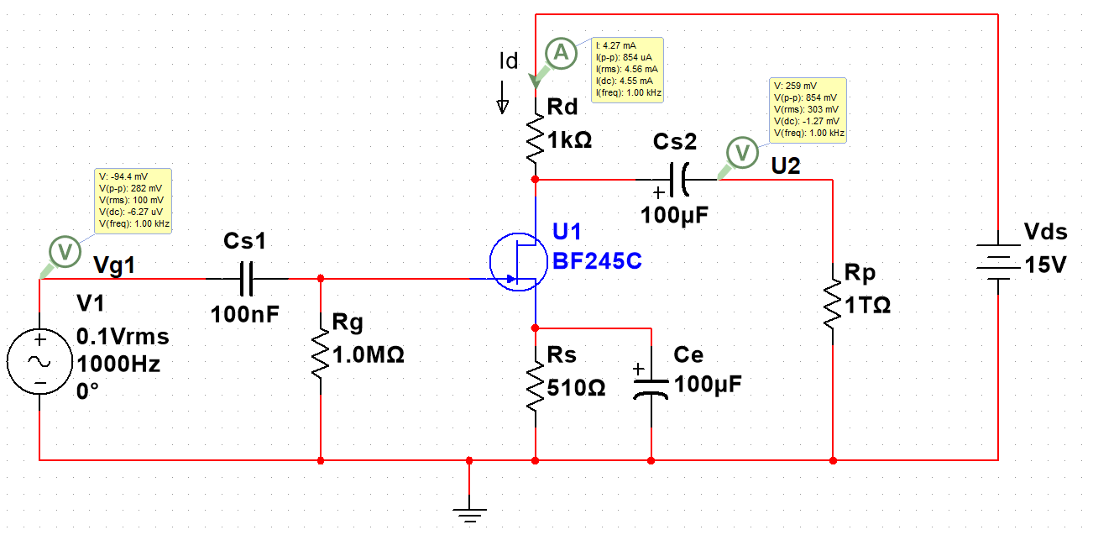
Подаци за BF245C – празан ход

Slide 11
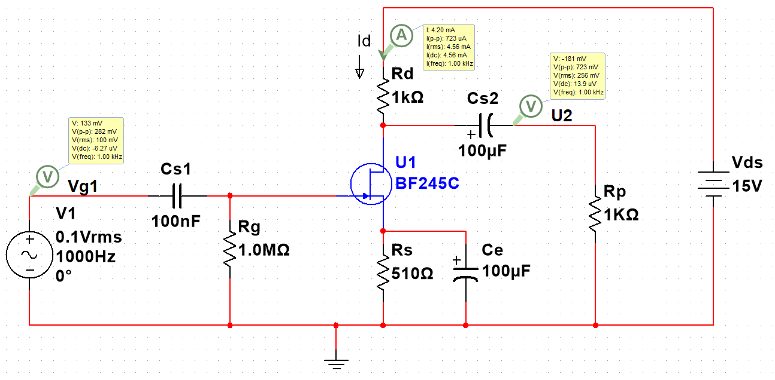
Подаци за BF245C – оптерећење 1К

